Slide 1
27 ЯНВАРЯ-ДЕНЬ ПОЛНОГО СНЯТИЯ БЛОКАДЫ ЛЕНИНГРАДА
Подготовительная к школе группа
Воспитатель: Костромина Оксана Васильевна

Slide 2
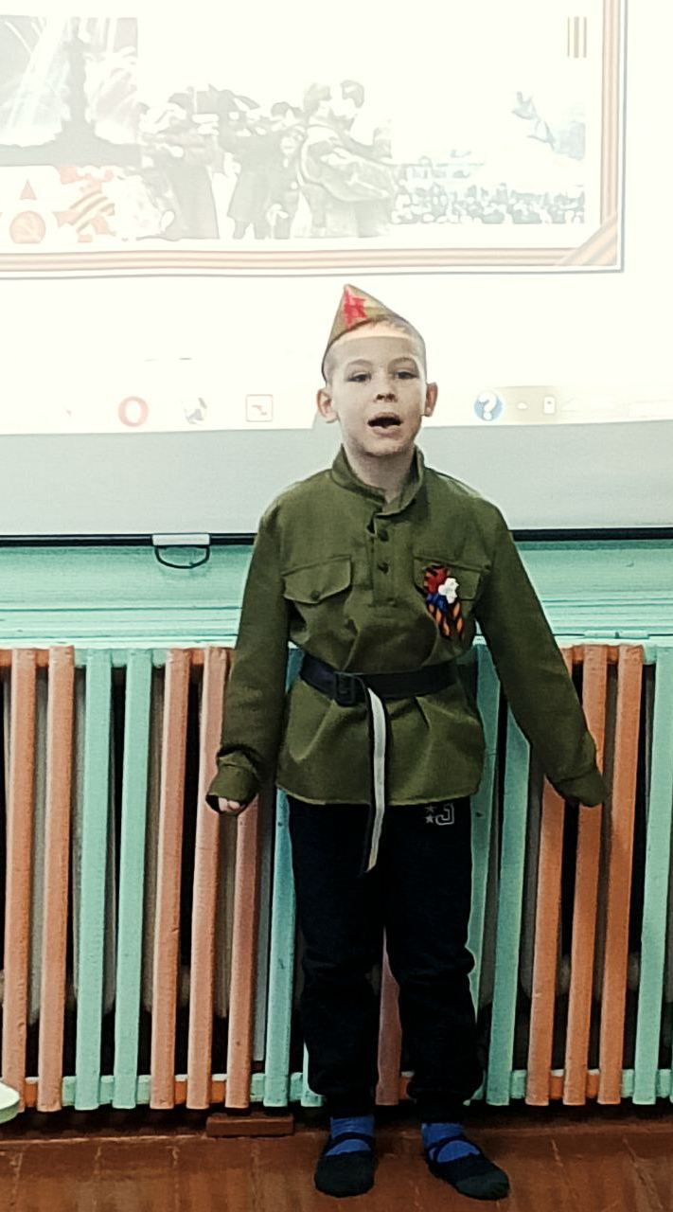
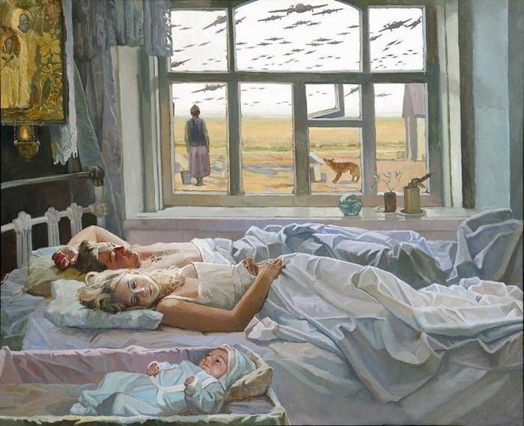
22 июня 1941 года-ранним июньским утром началась война. Наши войска не были готовы к жестокому напору фашистов и с огромными потерями отступали. В сентябре бои уже шли на подступах к Ленинграду.
Летней ночью, на рассвете, Гитлер дал войскам приказ И послал солдат немецких
Против всех людей советских-
Это значит-против нас.
И от моря и до моря
Встали русские полки,
Все советские народы
Против общего врага,
Все, кому мила свобода
И Россия дорога!

Slide 3
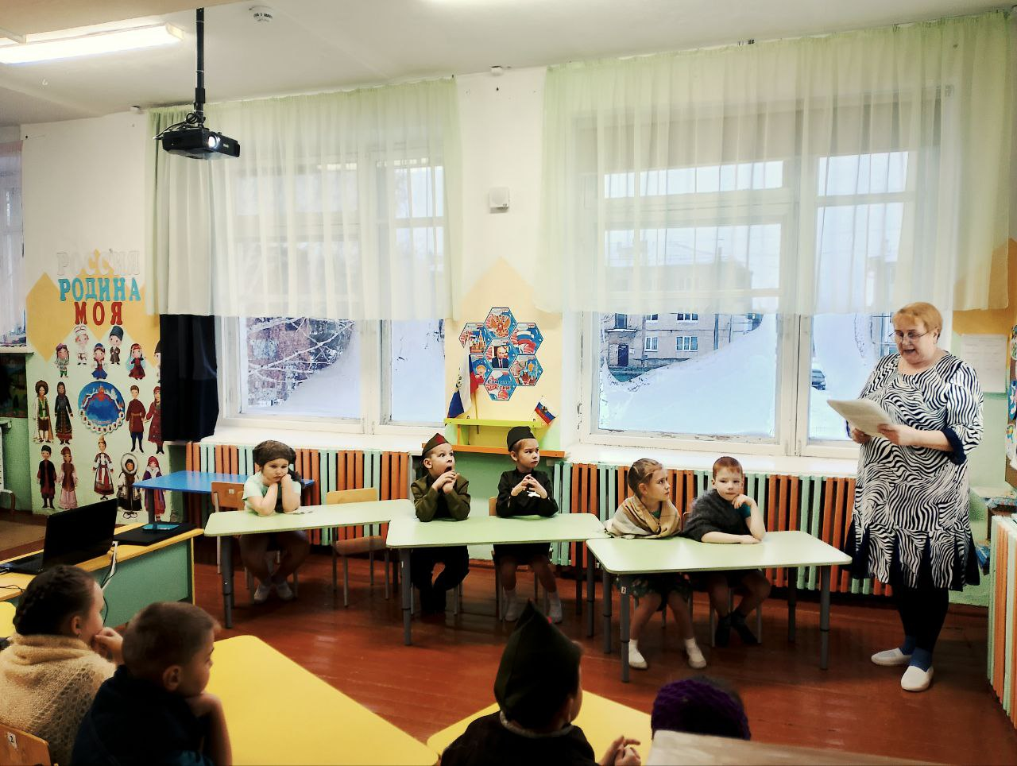
Они хотели уничтожить и стереть с лица земли город Ленинград. Но наши солдаты не позволили фашистам войти в город. Тогда гитлеровцы со всех сторон окружили Ленинград, с четвертой стороны было Ладожское озеро, перекрыли все входы и выходы из города, сомкнув «кольцо» вокруг города. Осажденный город не сдался врагу и выдержал без продовольствия, водопровода, электричества и тепла почти 900 дней.
Опять война, опять блокада.
А может нам о ней забыть?
Я слышу иногда:
"Не надо об этом нам
всем забывать!"
Нам нужно,
Чтоб наши дети
Об этом помнили. Как мы!
Я не напрасно беспокоюсь,
Чтоб не забылась та война.
Ведь эта память-наша совесть.
Она, как сила, нам нужна!

Slide 4
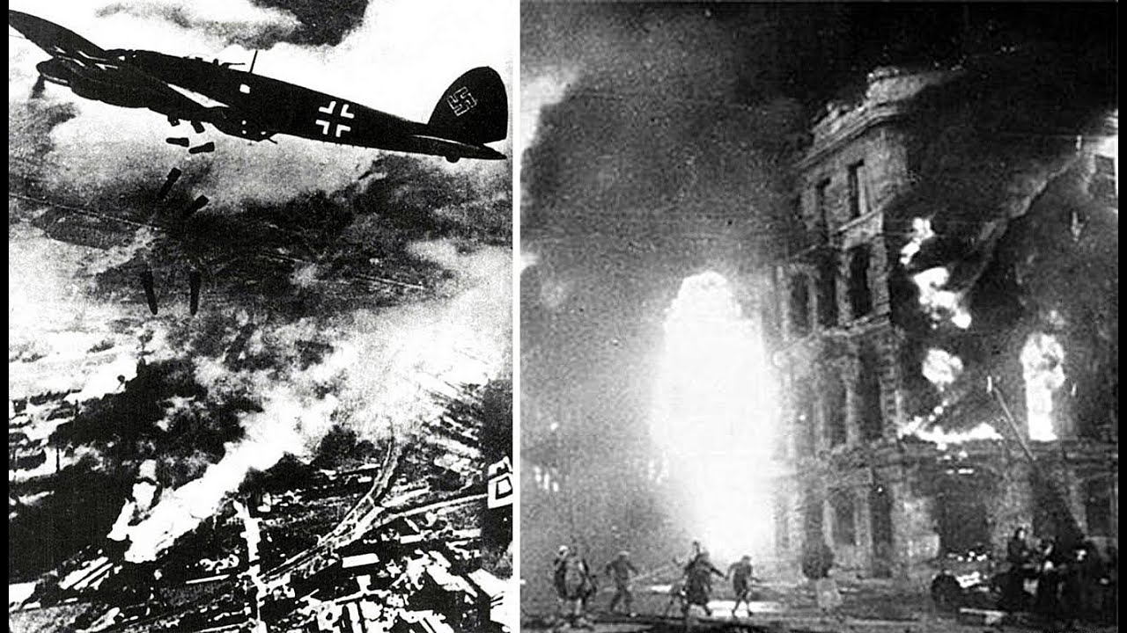
Фашистские самолеты днем и ночью сбрасывали на Ленинград бомбы, а вражеские орудия стреляли по домам, больницам, заводам, на которых ленинградцы делали танки и оружие для защитников города.

Slide 5
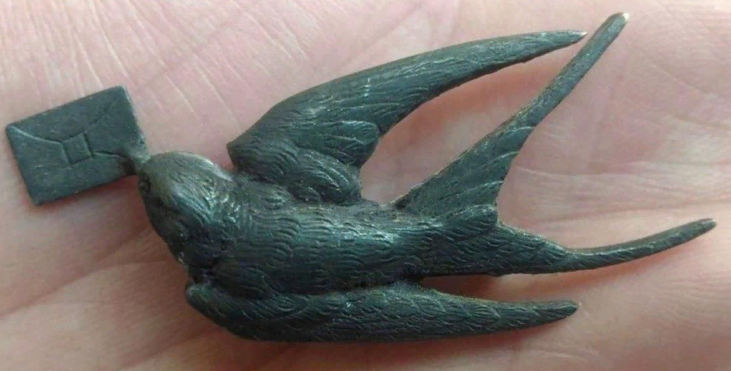
Блокадная ласточка Когда фашисты весной 1942 года объявили, что в осажденный Ленинград и птица не пролетит, многие ленинградцы стали носить значок ласточки с письмом в клюве: ожидание весточки с фронта и веру в то, что близкий человек жив.
Маленькую ласточку из жести
Я носила на груди сама.
Это было знаком доброй вести,
Это означало: « Жду письма».
Этот знак придумала блокада
Знали мы, что только самолет,
Только птица к нам,
До Ленинграда,
С милой- милой Родины дойдет.

Slide 6
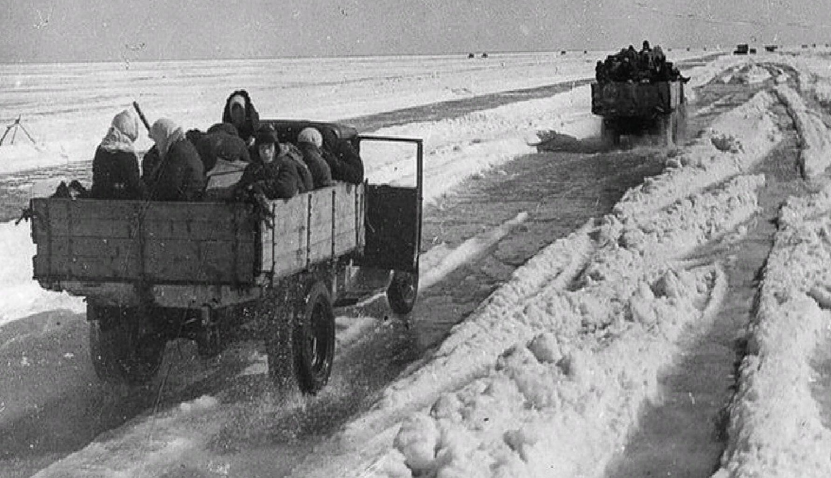
В осажденный город с невероятными трудностями доставляли продукты и топливо. Единственная дорога была, когда замерзало Ладожское озеро, по ней шли грузовики с продовольствием, а обратно вывозили (эвакуировали) раненых, стариков, детей. Эту дорогу через Ладогу стали называть "дорогой жизни", потому что она спасла тысячи ленинградцев.

Slide 7
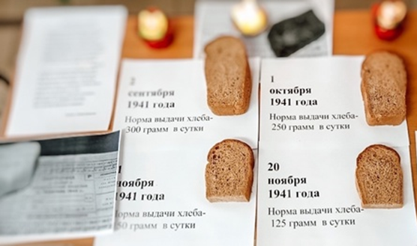
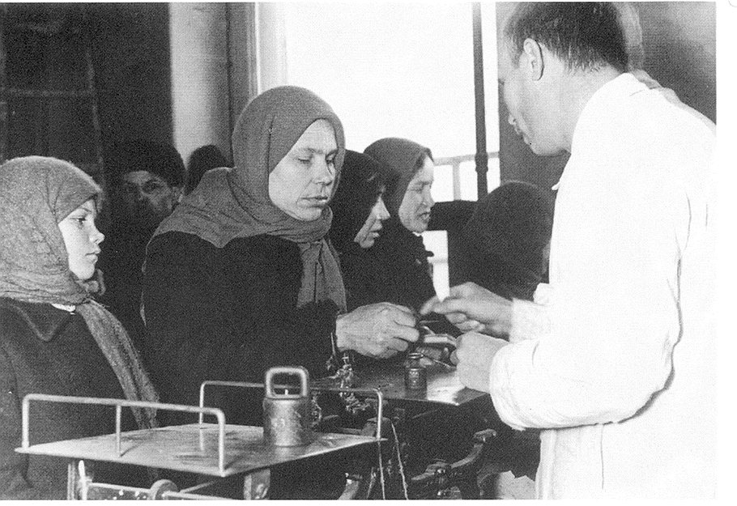

Slide 8
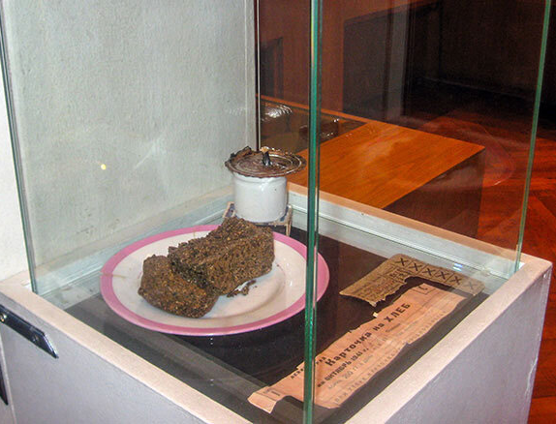
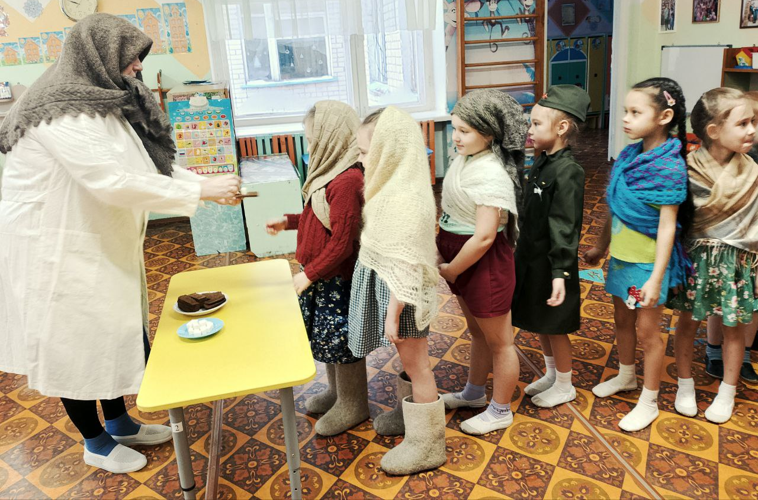
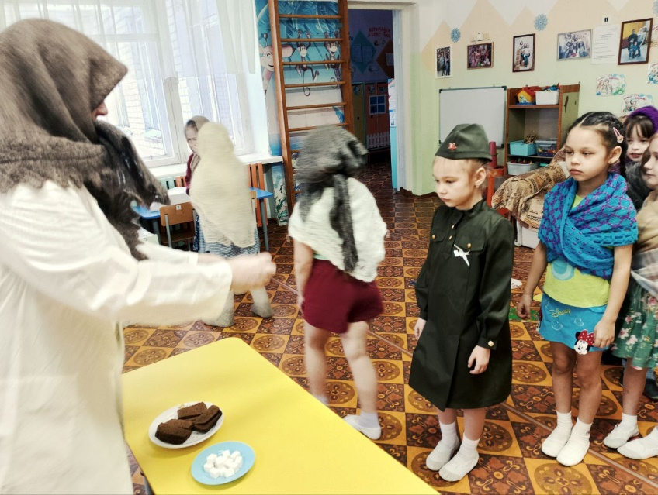
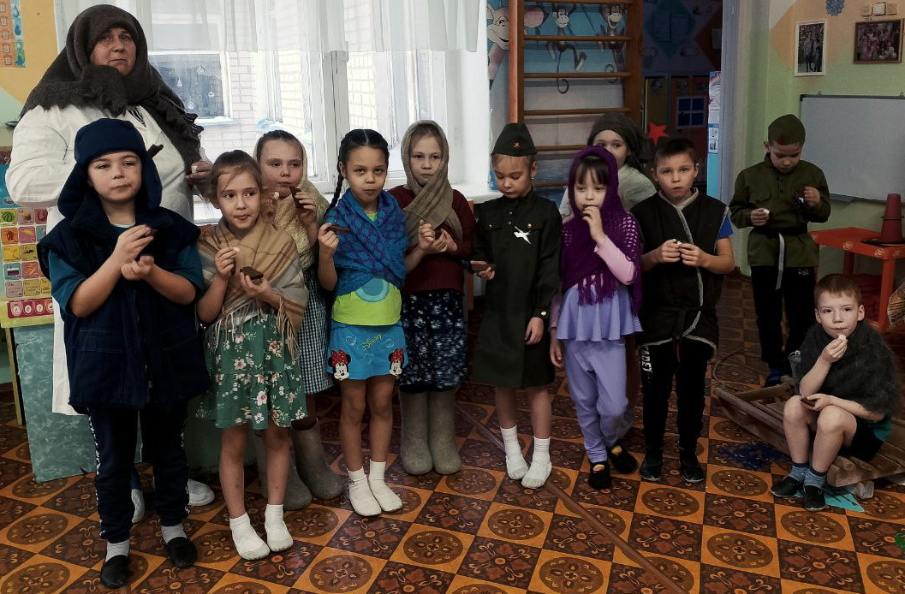
ВИКА К
Дети стояли в очереди и получили паек блокадного хлеба!

Slide 9
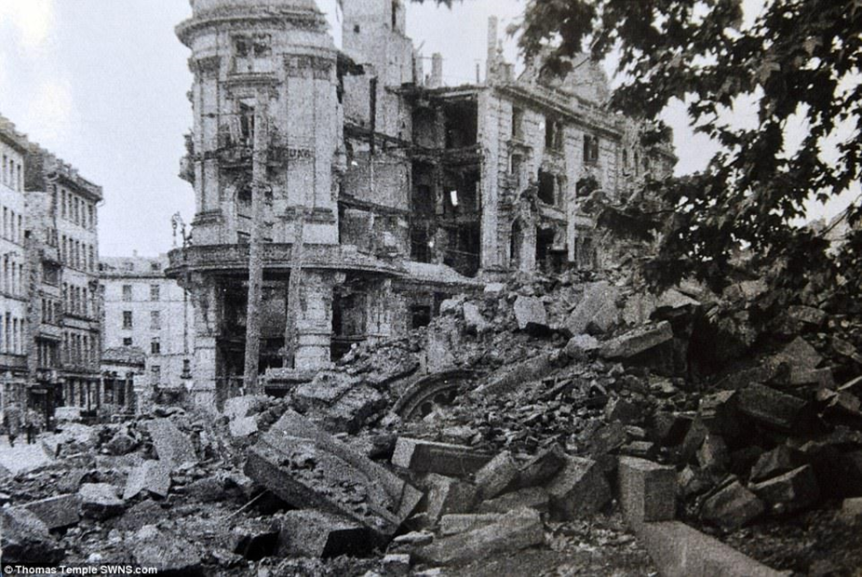
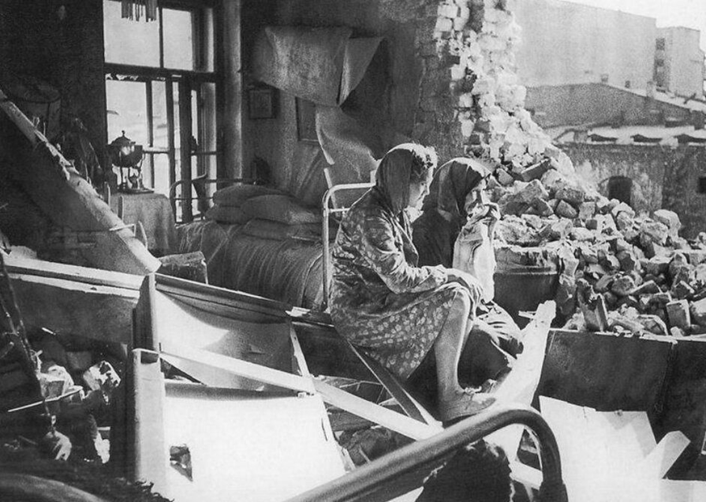
О приближении немецких бомбардировщиков ленинградцев оповещал звук воздушной сирены. Услышав вой сирены, жители города, если у них были силы, спускались под землю, в бомбоубежища. После отбоя воздушной тревоги люди вновь возвращались в свои дома. По радио всё время жители города слышали звук метронома. В блокадные дни звук метронома не затихал ни на минуту. Он напоминал звук биения сердца и как будто говорил людям о том, что жизнь в городе продолжается.

Slide 10
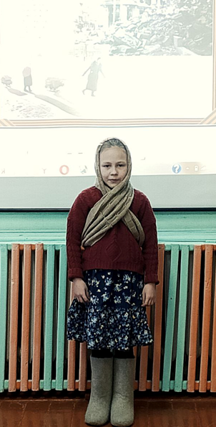
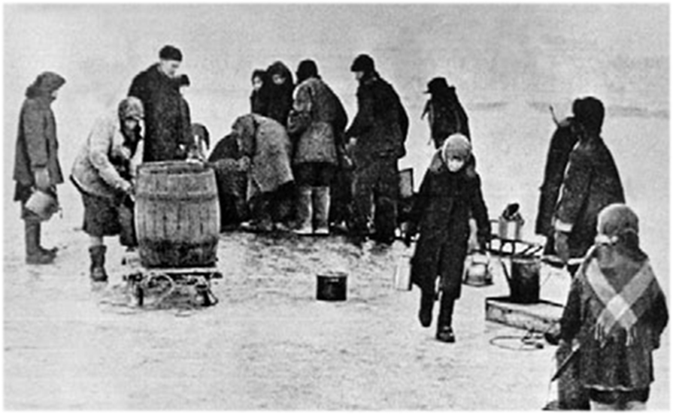
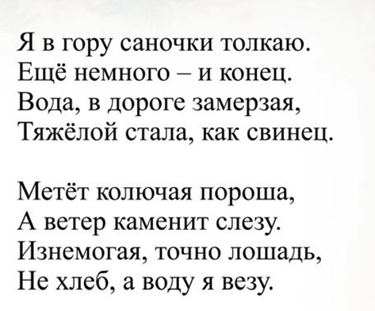
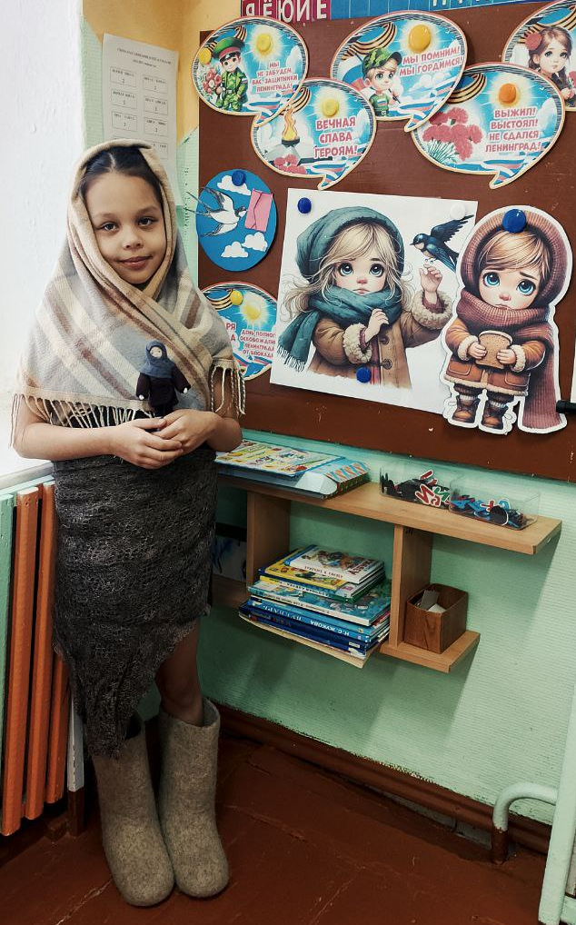
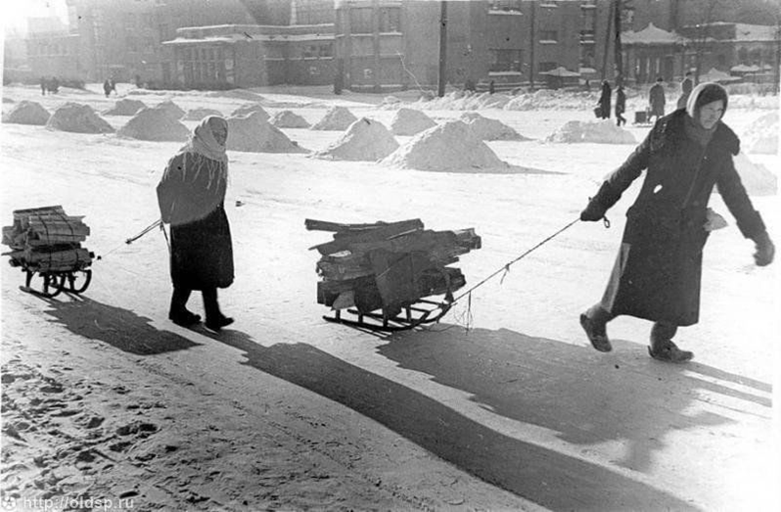
Голод и холод. Война и разруха. Сильный был город, Не падал он духом! Дыхание смерти было повсюду, НО выжили, выжили люди! Блокадный паек, Стакан кипятка. Вот жизни глоток, Потом темнота. А город прорвался! А город воскрес! А город остался! Никуда не исчез!

Slide 11
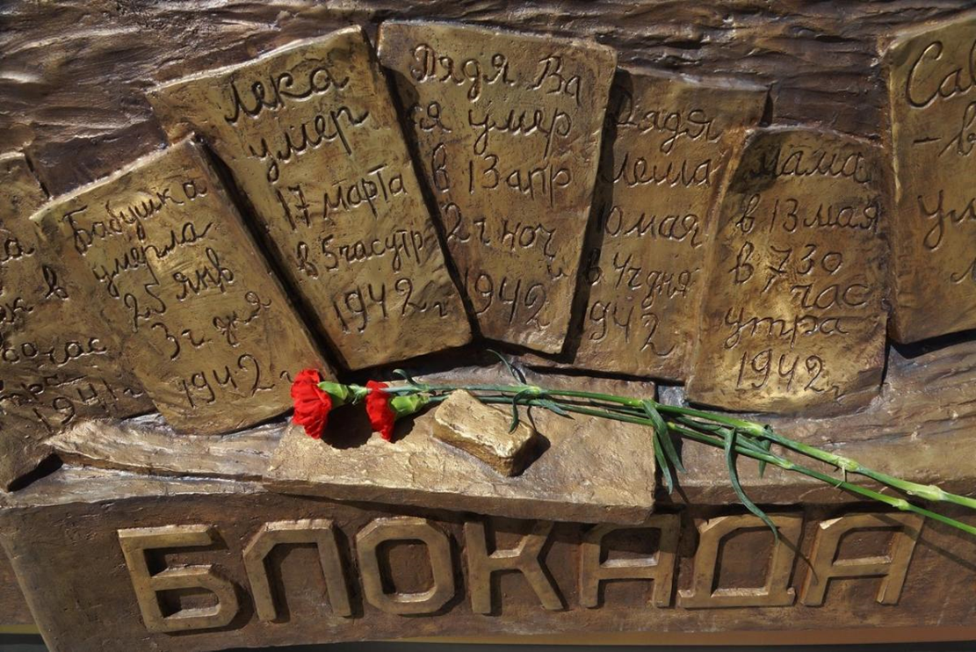

Slide 12
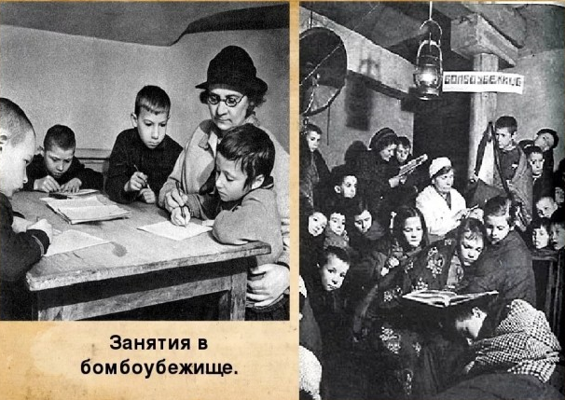
Вместе с взрослыми в блокадном Ленинграде жили и боролись дети. Им в голодном и холодном городе было труднее всех.
В первый год блокадной зимы работали школы. Даже в жутких условиях дети учились, и это был подвиг. Ведь путь в школу был опасен и тяжел. На улицах часто рвались снаряды. В помещениях стоял такой мороз, что замерзали чернила. Ученики сидели в пальто, шапках, рукавицах. Руки коченели, а мел выскальзывал из пальцев. Ученики шатались от голода и все-таки шли в школу. Наравне с взрослыми свой город защищали и дети.

Slide 13
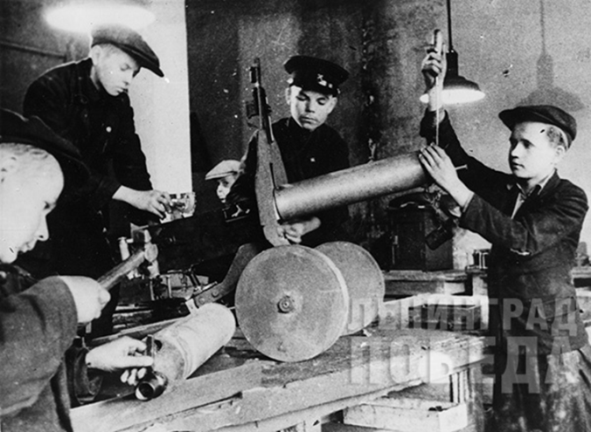
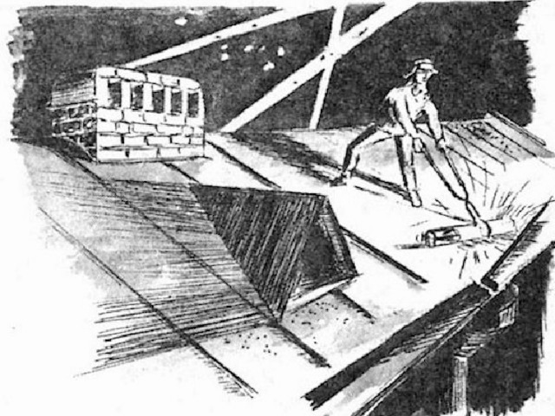
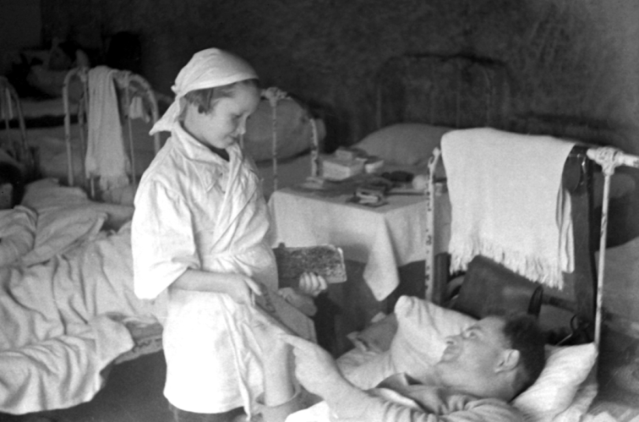
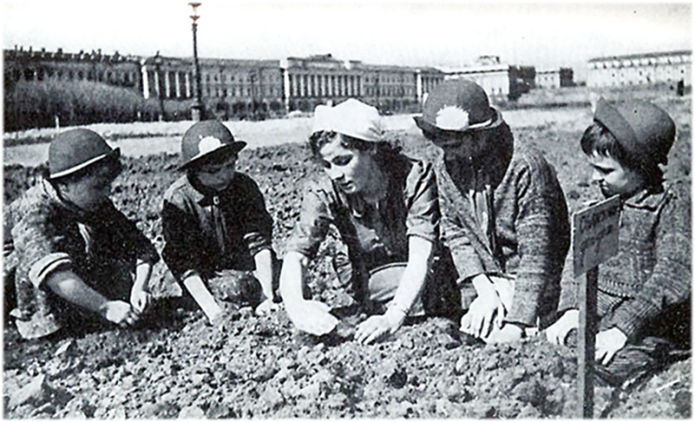
Маленькие блокадники дежурили на крышах, уничтожая зажигательные бомбы. Дети работали на военных заводах, делая детали для пулеметов, автоматов и снарядов. Маленькие ленинградцы помогали взрослым в больницах и госпиталях, весной и осенью трудились на огородах, выращивая овощи. Дети вносили свой посильный вклад в освобождение Ленинграда.

Slide 14
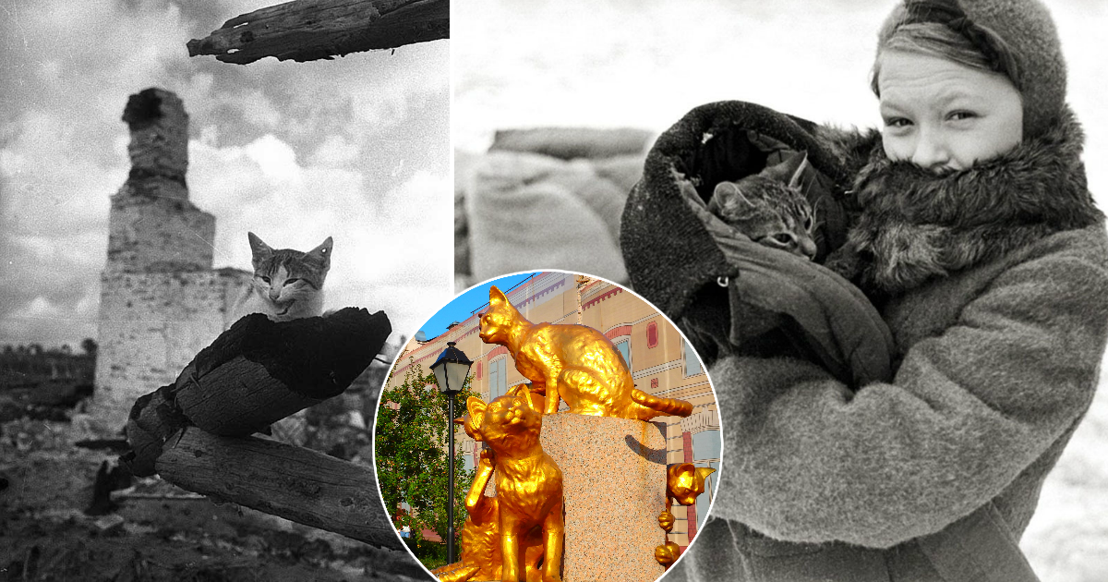
Коты-освободители В первую блокадную зиму огромной проблемой стали расплодившиеся крысы. Они уничтожали запасы еды и разносили инфекции. Для борьбы с ними в Ленинград из Ярославля прибыло четыре вагона дымчатых кошек, которые считались лучшими крысоловами. Кошачий «спецназ» свою задачу выполнил, освободив город от грызунов. В современном Петербурге в знак благодарности котам установлены памятники коту Елисею и кошке Василисе.

Slide 15
За мужество, за храбрость, за самоотверженный труд в годы войны городу было присвоено звание – Город-герой Ленинград.

Slide 16
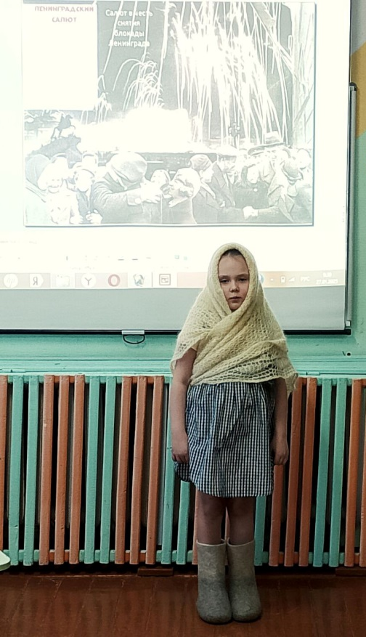
Салют в честь снятия блокады Ленинграда

Slide 17
Предлагаю всем встать и почтить минутой молчания память о всех, кто погиб в те тяжелые времена. Минута молчания под звук Ленинградского метронома.

